Slide 2
Ist Liebe dein Motor?
Christus liebt dich
Liebe Christus
Liebe deine Geschwister
Liebe deinen Nächsten
Liebe deine Feinde

Slide 3
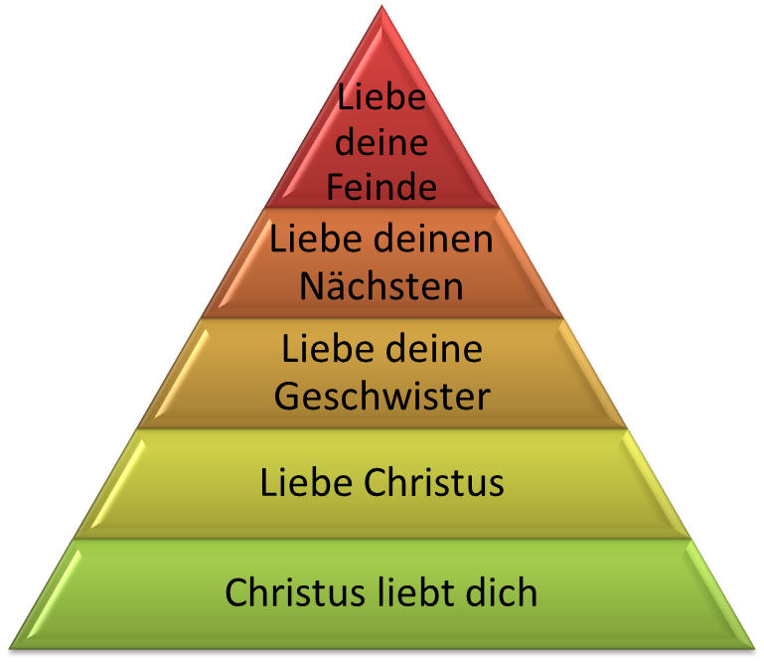
Ist Liebe dein Motor?
Höhepunkt
Übungsfeld
Priorität
Voraussetzung
Fundament

Slide 4
3. Liebe deine Geschwister
Die Priorität
Die wahren Verwandten (Markus 3,31-35)
Das echte Erkennungsmerkmal (Johannes 13,34-35)
Zuerst den Hausgenossen des Glaubens (Galater 6,9-10)
Ist Liebe dein Motor?

Slide 5
3. Liebe deine Geschwister
Die Vorbilder
Jesus Christus (Johannes 13,1-5)
Die ersten Gemeinden (2. Thessalonicher 1,3; Epheser 1,5; Kolosser 1,4)
Ist Liebe dein Motor?

Slide 6
3. Liebe deine Geschwister
Die Notwendigkeit
Alles bei uns soll in Liebe geschehen (1. Korinther 16,14)
Vor allen Dingen anhaltende Liebe untereinander (1. Petrus 4,8)
Wegen des Fundaments (Christus liebt dich) und der Voraussetzung (Liebe Christus) (1. Johannes 4,19-21)
Ist Liebe dein Motor?

Slide 7
3. Liebe deine Geschwister
Die Notwendigkeit
… weil fünf minus eins gleich null ist! (1. Korinther 12,31-13,3)
Ohne Liebe macht sogar die himmlische Sprache nur Lärm (vgl. Jakobus 1,19)
Ohne Liebe ist alle Erkenntnis nutzlos (vgl. Jakobus 1,22-5; 1. Timotheus 1,5)
Ohne Liebe ist risikobereiter Glaube wertlos
Ohne Liebe ist alles Geldspenden an Arme wertlos (vgl. Apostelgeschichte 5,1-11)
Ohne Liebe das eigene Leben zu opfern ist sinnlos
Ist Liebe dein Motor?

Slide 8
3. Liebe deine Geschwister
Die Ausdrucksformen
Einander lieben (1. Petrus 4,8; Römer 13,8; Johannes 13,34-35; uvm.)
Einander dienen (1. Petrus 4,10; Galater 5,13; Epheser 4,16)
Einander-Einstellungen (Römer 12,16; Kolosser 3,13; 1. Petrus 5,5; uvm.)
Nicht einander (Galater 5,15.26; Römer 14,13; Jakobus 4,11; 5,9; uvm.)
Einander-Taten (1. Thessalonicher 5,11; Hebräer 10,24-25; Römer 15,7.14; Kolosser 3,16: Johannes 13,14 / Jakobus 5,16; 1. Petrus 4,9; uvm.)
Ist Liebe dein Motor?

Slide 9
3. Liebe deine Geschwister
Die Folgen
Freude im Glauben (Johannes 15,9-11; Philipper 2,2-4)
Zeugnis für Ungläubige (Johannes 13,34-35)
Beachtung von Gott (Hebräer 6,10)
Ist Liebe dein Motor?

Slide 10
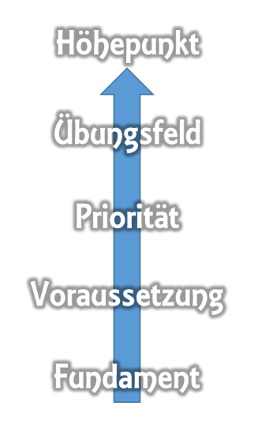
Ist Liebe dein Motor?
Christus liebt dich
Liebe Christus
Liebe deine Geschwister
Liebe deinen Nächsten
Liebe deine Feinde

